Slide 1


化学与分子工程学院
复工复学
防疫防控
老师同学们请看过来哦
护校为国 为国护校

Slide 2
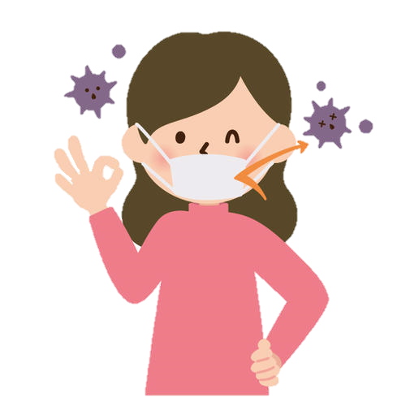
上下班途中
怎么做？
正确佩戴一次性医用口罩。
尽量不乘坐公共交通工具，建议步行、骑行或乘坐私家车、班车上班。
如必须乘坐公共交通工具时，务必全程佩戴口罩。途中尽量避免用手触摸车上物品。

Slide 3
学生在校
怎么做？
正确佩戴一次性医用口罩。
每天两次体温测量，并及时上报。
封闭管理，如有特殊情况需要外出，请提前申请，审批通过，方可外出。

Slide 4


进校
怎么做？
宿舍
学校
家
进入校园之前请主动配合校园卡刷卡检测进校

Slide 5

体温超过37.3℃
怎么做？
体温≥37.3℃
通知校医院54341538/62232375
做好防护，原地等待
咨询校医院/自行前往医疗机构发热门诊（普陀校区：上海市第六人民医院、普陀区中心医院；闵行校区：上海交通大学附属仁济医院南院、上海市第五人民医院、闵行区中西医结合医院）
非确诊或疑似，需健康观察完成后，重新申请返校

Slide 6
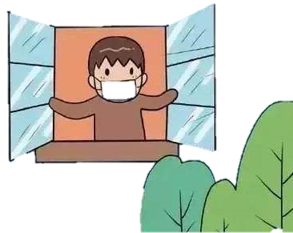
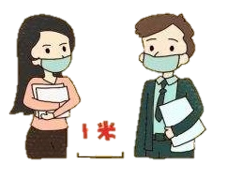
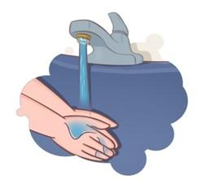
进学院办公、学习、实验
怎么做？
保持办公区、学习区、实验区环境清洁；正确使用空调；
每日通风至少3次，每次20-30分钟，通风时注意保暖。
人与人之间保持1米以上距离，多人办公、学习、实验时请佩戴口罩。
勤洗手、多饮水，坚持在进食前、如厕后按照七步法严格洗手。

Slide 7
参加会议
怎么做？
会前
会中
佩戴口罩，洗手消毒
开会人员间隔1米以上
会后
注意
对会议场地、家具进行消毒。茶具用品建议开水浸泡消毒。
减少集中开会，控制会议时间，会议时间过长时，开窗通风1次。

Slide 8
食堂就餐
怎么做？
1. 供餐地点：中北河东、河西食堂；闵行教工食堂夏雨厅3楼 、秋实阁二楼；学生食堂闵行研究生公寓一楼及河西食堂。
2. 供餐方式: 可选择盒饭打包，但不要在实验室就餐；可餐厅隔坐就餐，减少集聚。
套餐：A套餐（8元/份）、B套餐（10元/份）、C套餐（12元/份）。

Slide 9
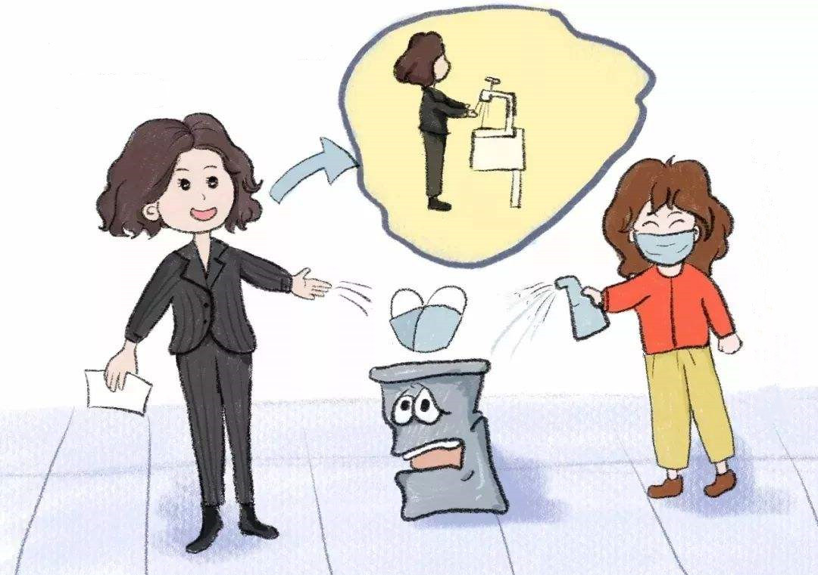
废弃口罩处理
怎么做？
防疫期间，摘口罩前后做好手卫生，废弃口罩放入垃圾桶内。
每天两次使用75%酒精或含氯消毒剂对垃圾桶进行消毒处理。

Slide 10
老师下班、学生返回宿舍
怎么做？
洗手后戴口罩外出
不逗留，不聚会，不窜宿舍
到家、宿舍摘口罩，洗手消毒
对手机、钥匙进行消毒
保持居室、宿舍通风和卫生清洁

Slide 11
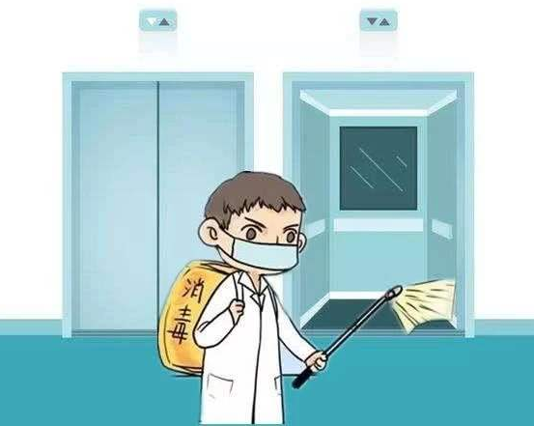
学院公共区域
怎么做？
消毒区域
门厅、楼道、会议室、电梯、楼梯、卫生间等公共部位
消毒方式
尽量使用喷雾消毒
保洁用具
每个区域使用的保洁用具要分开，避免混用

Slide 12
更多信息
哪里寻？
国家卫生健康委员会官网
http://www.nhc.gov.cn/xcs/kpzs/list_gzbd.shtml
上海市卫生健康委员会官网
http://wsjkw.sh.gov.cn/fkzs/index.html
化学与分子工程学院官网
http://www.chem.ecnu.edu.cn/42/bb/c14495a279227/page.htm

Slide 13
疫情防控常态化
请戴口罩、勤洗手、多通风
不集聚、保持社交距离
化学与分子工程学院
2020 年5月6日

